Slide 1
谜语：
一个小姑娘，长在水中央，身穿白衣裳，坐在绿船上。

Slide 2
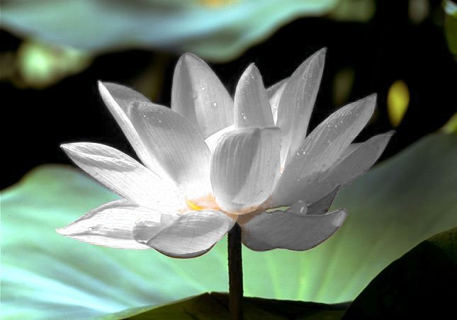
荷 花

Slide 3
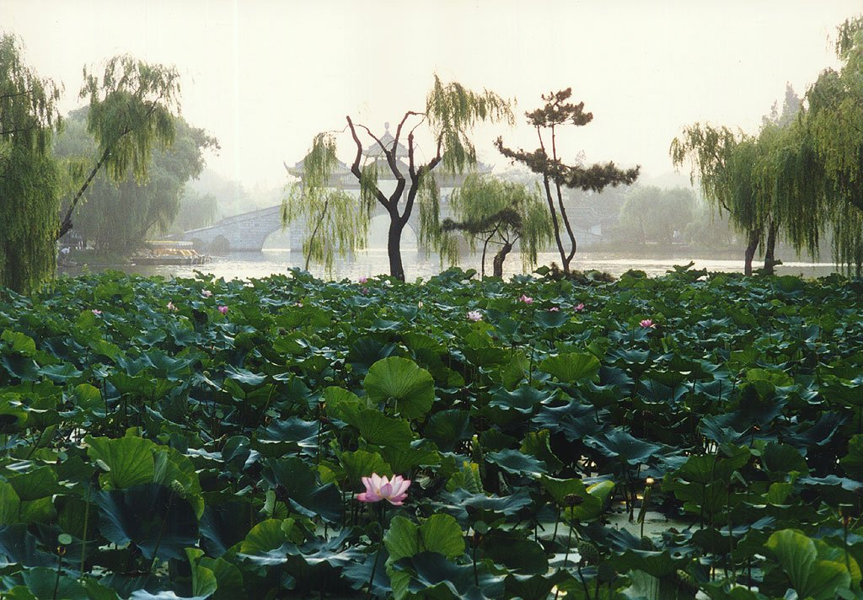
荷叶挨挨挤挤的，像一个
个碧绿的大圆盘。

Slide 4
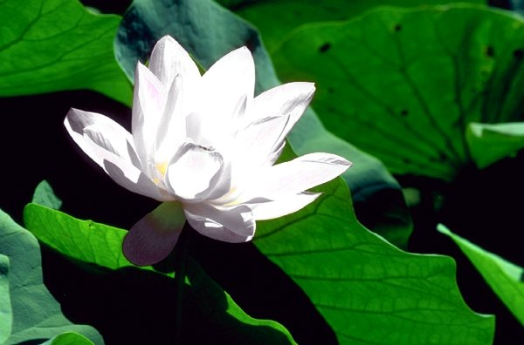
白荷花在这些大圆盘之
间冒出来。

Slide 5
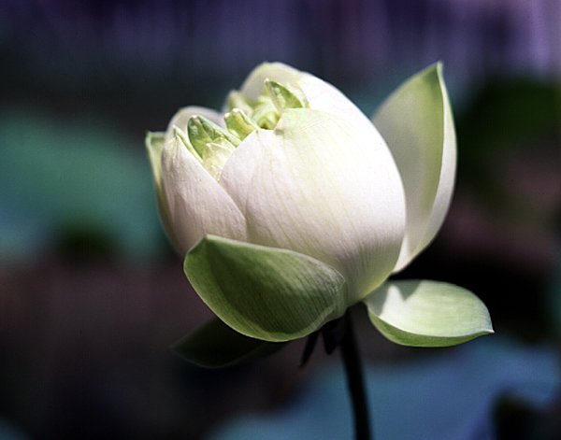
有的才展开两三片花瓣儿。

Slide 6
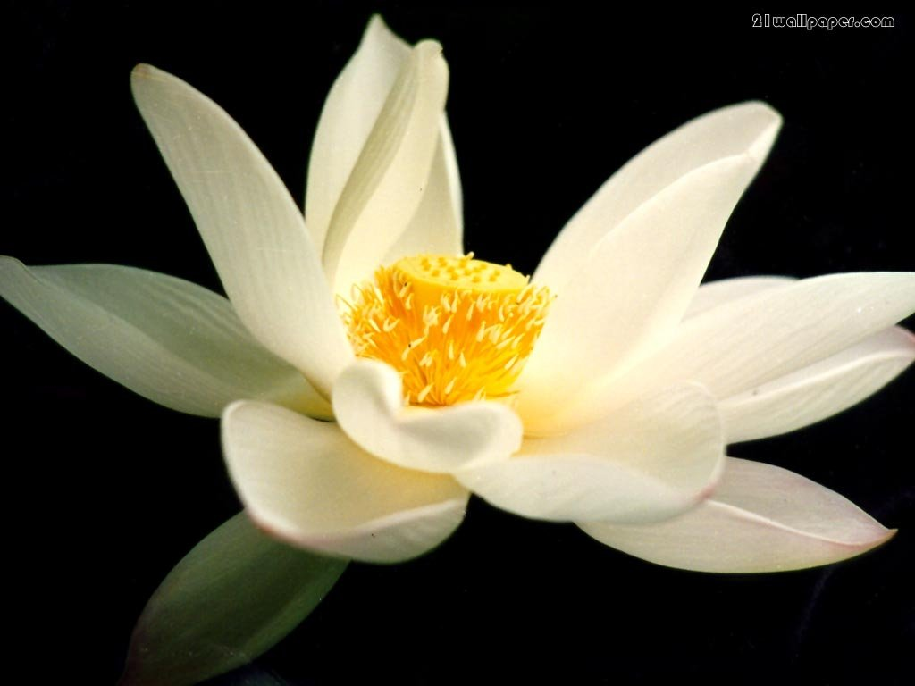
有的花瓣儿全都展开了，露出嫩黄色的小莲蓬。

Slide 7
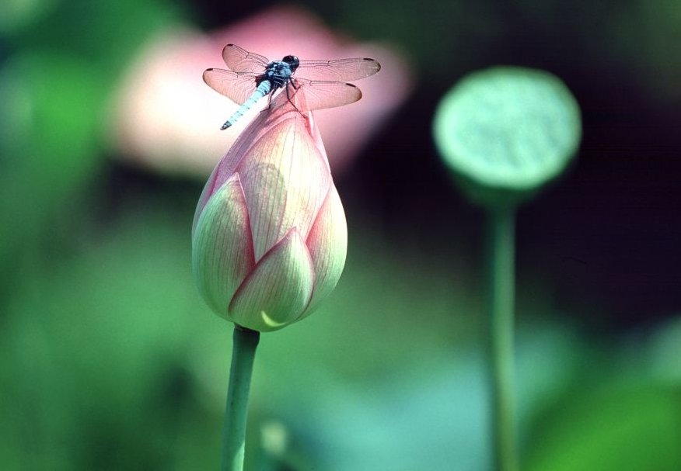
有的还是花骨朵儿，看起来饱涨得马上要破裂似的。

Slide 8

荷花已经开了不少了。荷叶___的，像_________。白荷花在______。有的____________。有的_________，露出____________。有的_________，看起来__________。

Slide 9
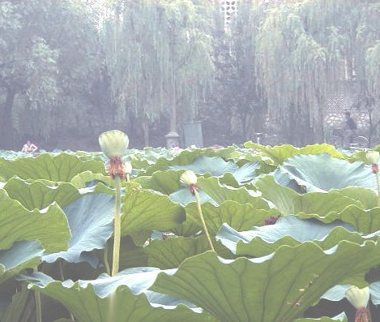
我__________地看着
满池的荷花。

Slide 10

看到这么美的景
色，我真想______！

Slide 11
描写荷花的诗句：
小荷才露尖尖角，
早有蜻蜓立上头。
五月荷花红满湖，
圆圆荷叶绿云扶。
红莲沉醉白莲酣。
接天莲叶无穷碧，
映日荷花别样红。

